Slide 1
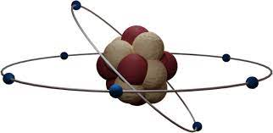
ATOMO Y CONFIGURACION ELECTRONICA
Química Inorgánica: Unidad I
Magaly Scheunemann

Slide 2
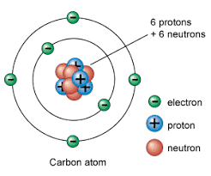
¿Que es un átomo?
Un átomo es la partícula más pequeña de un elemento. Esta unidad de medida está compuesta por un núcleo y una corteza. Por un lado, el núcleo está compuesto a su vez por neutrones, con carga neutra, y protones, con carga positiva. Por otro lado, la corteza se compone por electrones, con carga negativa.
Los átomos se agrupan dando lugar a moléculas, se llama entonces molécula a un conjunto de al menos dos átomos enlazados covalentemente que forman un sistema estable y eléctricamente neutro.

Slide 3
Definición de elemento, compuesto y molécula:
Elemento: Sustancia formada solo por un tipo de átomos.
Ejemplo: El elemento O (oxigeno)
Compuesto: Sustancia formada por dos o mas tipos de átomos diferentes, unidos por enlaces covalentes o iónicos.
Ejemplo: CO₂, Na₂O, NO, NaCl
Molécula: Unión de átomos iguales o diferentes unidos por enlaces covalentes.
Ejemplo: H₂, CO₂, O₂

Slide 4
ESTRUCTURA ATOMICA
Todos los materiales en la faz de la Tierra están compuestos por elementos más básicos llamados átomos o elementos químicos, que no se pueden separar en otros más sencillos por medios químicos. Estos átomos a su vez están compuestos por tres partículas fundamentales: el protón, el neutrón y el electrón.

Slide 5
Partículas fundamentales subatómicas:
Los protones (p+):
Tienen carga eléctrica positiva y se encuentran en el núcleo del átomo. Son los que definen a cada elemento químico, si cambiamos el número de protones, estaremos teniendo un elemento químico diferente.
Los neutrones (n):
No poseen carga eléctrica, pero se encuentran con los protones en el núcleo. Estos pueden variar, pero el elemento químico seguirá siendo el mismo.
Los electrones (e−):
Tienen carga eléctrica negativa y se encuentran orbitando al núcleo, en la corteza.
Dependiendo de la cantidad de electrones, el átomo podrá tener o no carga eléctrica.

Slide 6
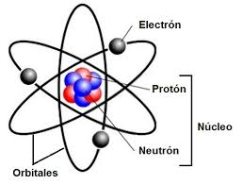

Slide 7
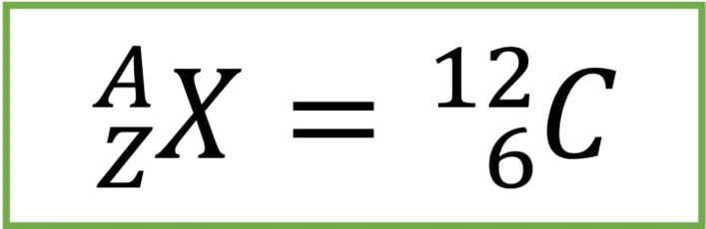
Notación para indicar cantidad de cada partícula:
- Elemento químico (X): Se representa con una letra mayúscula que puede ir acompañada de otra letra, pero en minúscula.
- Número atómico (Z): es el subíndice, que representa cantidad de protones
en el núcleo.
- Masa atómica (A): es el superíndice, que representa cantidad de protones más cantidad de neutrones en el núcleo y se mide en unidades de masa atómica (uma).

Slide 8
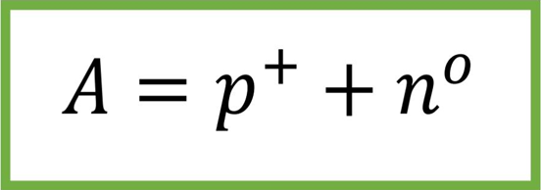
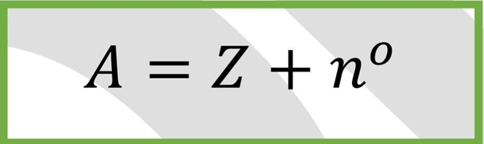
La fórmula para encontrar las uma o masa atómica de cada elemento es:
En estado basal o fundamental: el numero atómico es igual al numero de protones y electrones.
Z= p+ = e- para elementos neutros

Slide 9
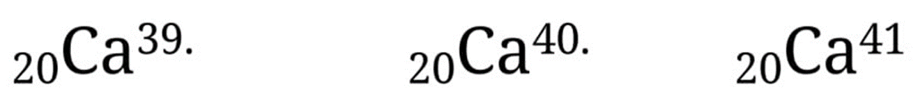
Isotopos Z=Z p+=p+
Son aquellos átomos de un mismo elemento, que tienen igual número de protones pero difieren en el número de masa. Por lo tanto tienen diferente número de neutrones.

Slide 10
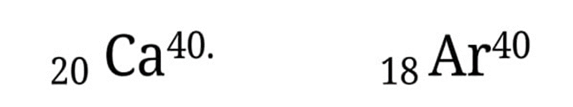
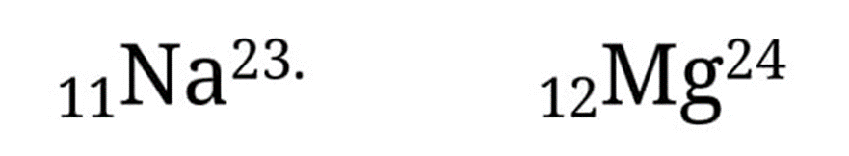
Isóbaros A=A
Átomos de diferentes elementos con igual número másico.
Isótonos n=n
Átomos de diferentes elementos que presentan igual número de neutrones

Slide 11
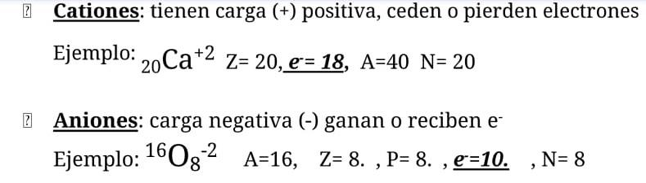
IONES: es un átomo o grupo de átomos que tiene un a carga neta (+) o (-)
En elementos ionizados cambia el numero de electrones.
Cationes: tienen carga (+) positiva, CEDEN O PIERDEN electrones.
Na+ Z=11 e-=10 A=23 n=12 p+=11
Aniones: carga negativa (-) GANAN O RECIBEN electrones
Z= p+ = e- para elementos neutros
Z= p+ pero diferente a e- para elementos con carga

Slide 12

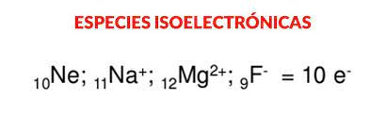
Isoeléctricos: e-=e-
Especies químicas diferentes con el mismo numero de electrones.
Generalmente se da entre un anión o un catión con elementos del grupo 8A de la tabla periódica, los gases nobles.
EJEMPLO:
Na⁺ Z=11 e-=10
Ne Z=10 e-=10
Son isolectronicos entre si.

Slide 13
1- Dados tres átomos genéricos A, B, C. El átomo A tiene numero atómico 78 y numero de masa 174. El átomo C tiene 98 neutrones y es isotopo de A. El átomo B es isobaro de C e isótono de A. El numero de electrones del átomo B es:
Rta: 80
2- El ion X⁻² tiene numero de masa 78 y 44 neutrones y es isoeléctrico con Q⁺. El numero atómico de Q es:
Rta: 37

Slide 14
Configuración electrónica
El ordenamiento electrónico para cada átomo se conoce como configuración electrónica del estado basal, que corresponde al átomo aislado en su estado inferior de energía o estado no excitado.
Para construir las configuraciones electrónicas del estado basal se recurre al principio de Aufbau:
“ El electrón que distingue a un elemento del elemento precedente entra al orbital atómico de menor energía disponible”
Cada átomo se construye agregando primero el numero adecuado de p+ y neutrones al núcleo como lo especifican su Z y A, segundo agregando el numero necesario de electrones a los orbitales en forma tal que el átomo tenga la menor energía posible.

Slide 15
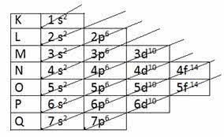
¿Cómo se escribe la Configuración Electrónica?
La Configuración Electrónica se escribe ubicando la totalidad de los electrones de un átomo o ion en sus orbitales o subniveles de energía.
Recordemos que existen 7 niveles de energía: 1,2, 3, 4, 5, 6 y 7.
Y cada uno de ellos tiene, a su vez, hasta 4 subniveles de energía denominados s, p, d y f.
Así, el nivel 1 contiene solamente al subnivel s; el nivel 2 contiene subniveles s y p; el nivel 3 contiene subniveles s, p y d; y los niveles 4 a 7 contienen subniveles s, p, d y f.

Slide 16
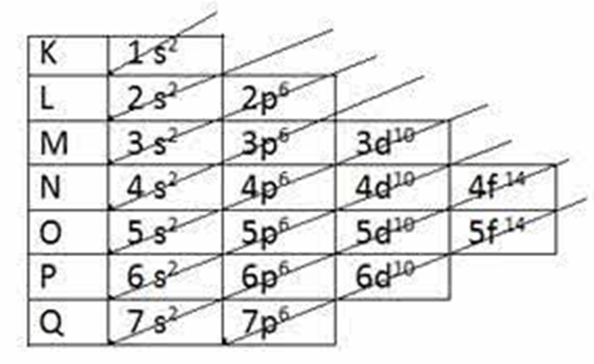
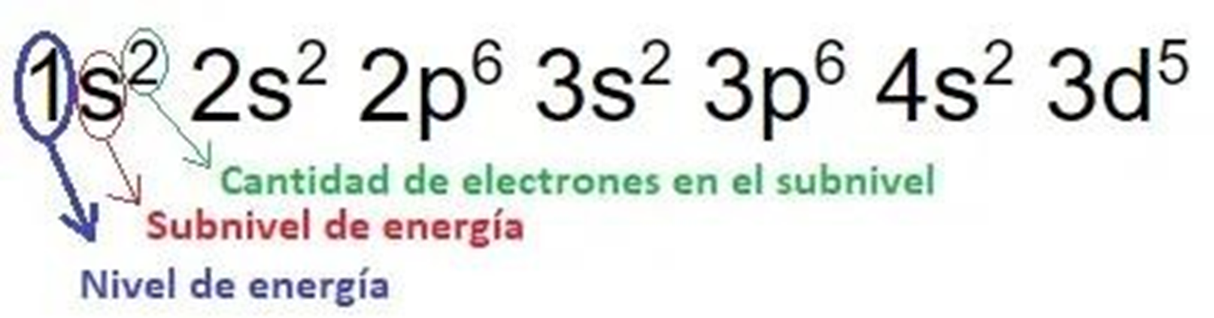

Slide 17
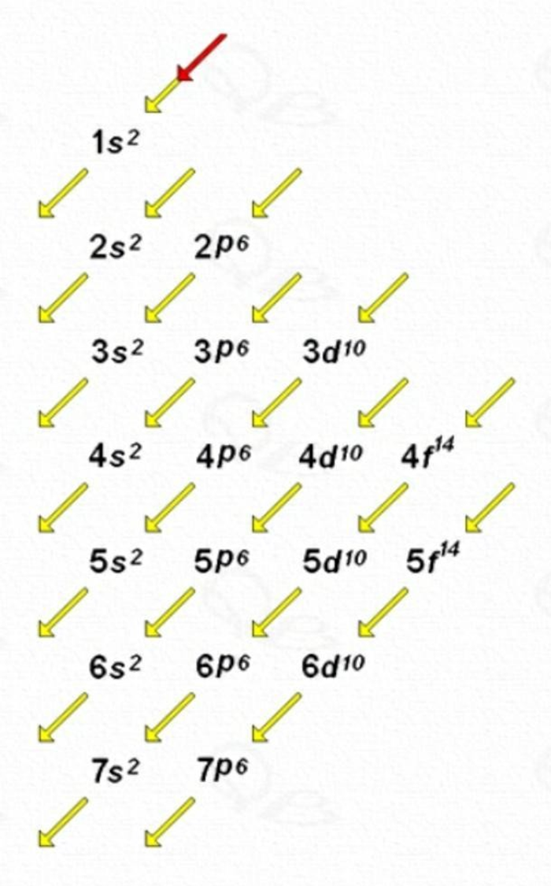
¿Cuál es la cantidad máxima de electrones que puede alojar cada subnivel?
El subnivel s aloja un máximo de 2 electrones.
El subnivel p aloja un máximo de 6 electrones.
El subnivel d aloja un máximo de 10 electrones.
El subnivel f aloja un máximo de 14 electrones.

Slide 18
EJEMPLOS:
Na11
1s2 2s2 2p6 3s1
Br35
1s2 2s2 2p6 3s2 3p6 4s2 3d10 4p5
K⁺
O⁻²
A los iones se le resta o suma según corresponda con su carga.
En el caso de los cationes siempre hay que sacar primero del subnivel mas externo.

Slide 19
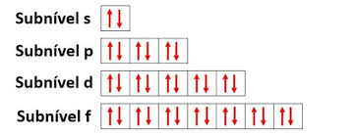
Orbital Atómico
Un orbital atómico representa la región espacial en la que existe la mayor probabilidad de encontrar un electrón

Slide 20
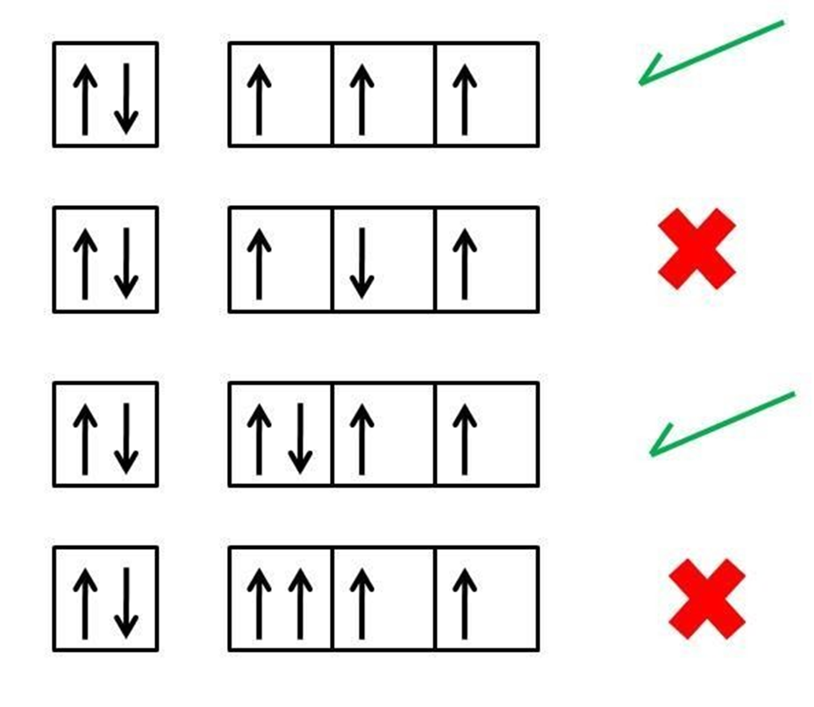
Regla de Hund
Todos los orbitales de una subcapa dada primero se ocupan con un solo electrón antes de comenzar el apareamiento. Estos electrones desapareados tienen espines paralelos.

Slide 21
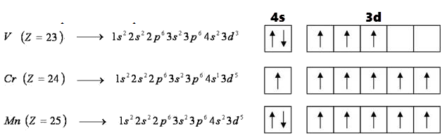

Slide 22
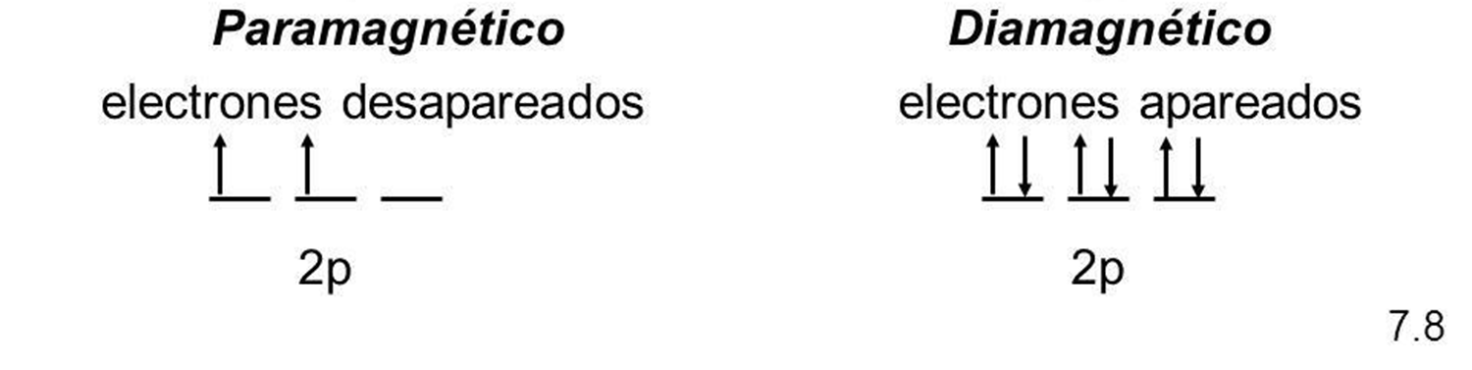
Paramagnetismo y diamagnetismo
Las sustancias paramagnéticas tienen electrones desapareados y los campos magnéticos las atraen débilmente.
En contraste, las sustancias diamagnéticas tienen electrones apareados y los campos magnéticos las repelen muy débilmente

Slide 23
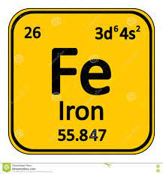
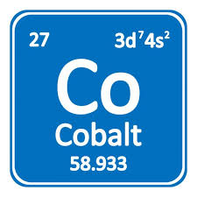
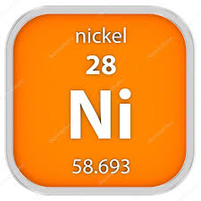
Ferromagnetismo
Propiedad del hierro, el cobalto, el níquel y otros materiales de adquirir una fuerte imantación.

Slide 24
Excepciones al orden de llenado:
GRUPO IB: sufren promoción electrónica
-Cu Z=29
-Ag Z=47
-Au Z=79
GRUPO VI B: sufren promoción electrónica
-Cr Z=24
-Mo Z=42

Slide 25
Lantánidos: no sufren promoción electrónica pero se les excluye el subnivel 4f14, se omite y se pasa al siguiente subnivel.
La Z=57
[Xe54] 6s2 4f1 X incorrecto
[Xe54] 6s2 5d1 correcto
Ac Z=89
[Rn86] 7s2 5f1 X incorrecto
[Rn86] 7s2 6d1 correcto
Para identificar los elementos en la tabla periódica debe ser de la forma teórica, para las propiedades químicas tenemos en cuenta la configuración correcta.

Slide 26
Números Cuánticos:
Se utiliza para describir los orbitales atómicos e identificar a los electrones que están dentro.
Describe también los niveles de energía de los electrones y la forma de los orbitales que describe la distribución de los electrones en el espacio.
Son cuatro:
- Número cuántico principal (n)
- Número cuántico secundario (ℓ)
- Número cuántico magnético (m)
- Número cuántico espín (s).

Slide 27
Número cuántico principal (n)
Especifica el nivel energético del orbital
Por ejemplo si tengo un elemento químico que su último nivel es el 3s, su número cuántico principal sería el 3.
Si tengo un elemento químico en que su último nivel es el 1s, entonces su número cuántico principal sería 1.
n= 1, 2, 3, 4, 5, 6, 7
4s2 n=4

Slide 28
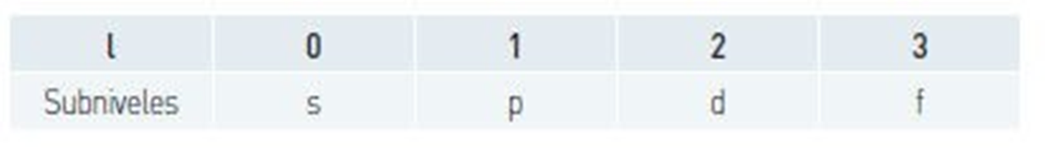
Número cuántico secundario, azimutal o del momento angular orbital (ℓ)
Describe la forma geométrica del orbital e indica el subnivel energético del electrón.
El valor de l se designa según las letras:
4 s2 n=4 l=0

Slide 29
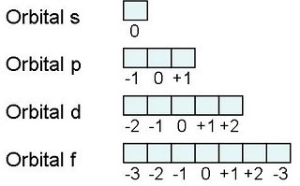
Número cuántico magnético (m)
Indica la orientación del orbital en el espacio.
Solo pueden tomar valores enteros que van desde –3 hasta +3, incluyendo el cero.
4 s2 n=4 l= 0 m= 0

Slide 30
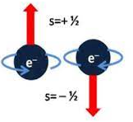
Número Cuántico Spin
El cuarto número cuántico se denota con la letra s y se le denomina número cuántico de espín o de giro del electrón.
Se refiere al giro del electrón y a la orientación del campo magnético que genera este giro.
Este número tiene dos valores por cada valor del número cuántico m, los valores son -1/2 o +1/2 y denotan los posibles giros del electrón alrededor de su propio eje.
-1/2
+1/2

Slide 31
TABLA PERIODICA
La tabla periódica de los elementos es una disposición de los elementos químicos en forma de tabla, ordenados por su número atómico, por su configuración de electrones y sus propiedades químicas. Este ordenamiento muestra tendencias periódicas, como elementos con comportamiento similar en la misma columna.

Slide 32
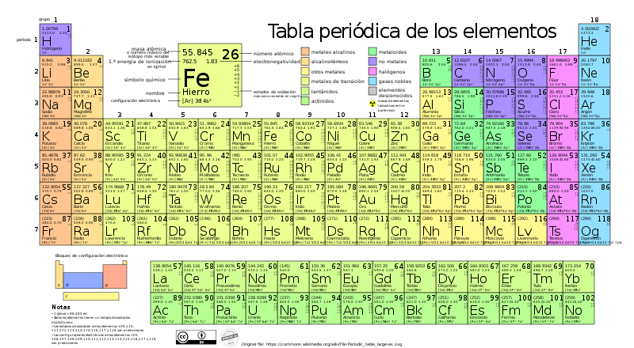

Slide 33
Las familias verticales se conocen como grupos o familia
Las líneas horizontales son los periodos
Los elementos de un grupo tienen propiedades químicas y físicas similares
Los grupos de los elementos de la tabla periódica se designan como A Y B de manera arbitraria
El grupo A contiene elementos con orbitales s y p que se van llenando
El grupo B añaden los electrones a los orbitales (n-1) d, donde n es el nivel más alto de energía.

Slide 34
Ley Periódica
“Las propiedades de los elementos son funciones periódicas de sus números atómicos”
La ley periódica nos indica que si ordenamos los elementos según su número atómico creciente, periódicamente encontramos elementos que tienen propiedades químicas y físicas semejantes.
Los elementos de un mismo GRUPO tienen similares propiedades químicas y misma cantidad de electrones en su ultima capa,
Los elementos de un mismo periodo tienen distintas propiedades químicas y cantidad de electrones.

Slide 35
Clasificación por grupos:
✗ Gases nobles grupo VIII A
-También le llaman grupo 0 cero
-Forman compuesto con flúor y oxigeno
-Con excepción del helio, todos los demás elementos del grupo tienen 8 electrones en su última capa.
✗Elementos representativos Son los elementos del grupo A. Su ultimo electrón entra en un orbital s o p.
-IA metales alcalinos (excepto el H) -V A familia del nitrógeno o nitrogenoides
-IIA metales alcalinos térreos -VI A Familia del oxigeno, calcógenos
-IIIA Familia del boro -VII A Halógenos
- IV familia del carbono

Slide 36
✗Elemento de transición externa
-Son los perteneciente al grupo B
-Todos ellos son metales y se caracterizan por tener sus últimos electrones en los orbitales d
✗Elemento de transición interna
-Son los elementos que añaden electrones en el orbital f
-Pertenecen al periodo 6 y 7, lantánidos y actínidos respectivamente

Slide 37
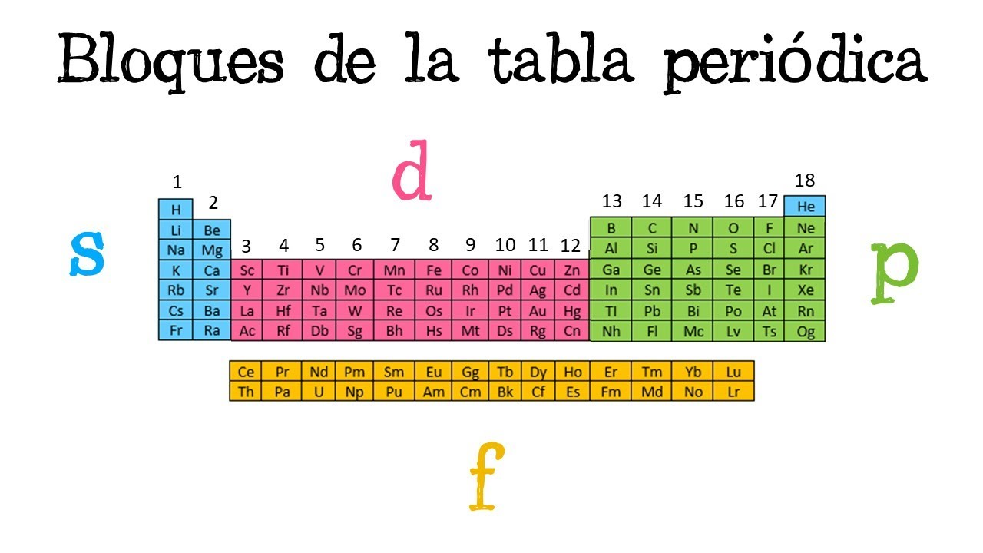

Slide 38
Como debe terminar la configuración electrónica de los átomos dependiendo de su grupo en la tabla periódica:
IA: S¹ IB: d⁹
IIA:S² IIB:d ¹⁰
IIIA: p¹ IIIB: d¹
IVA: p² IV: d²
VA: p³ VB: d³
VIA: p⁴ VIB: d⁴
VIIA: p⁵ VIIB: d⁵
VIIIA: p⁶ VIIIB: d⁶ – d⁷- d⁸

Slide 39
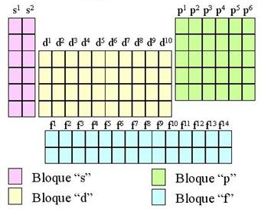

Slide 40
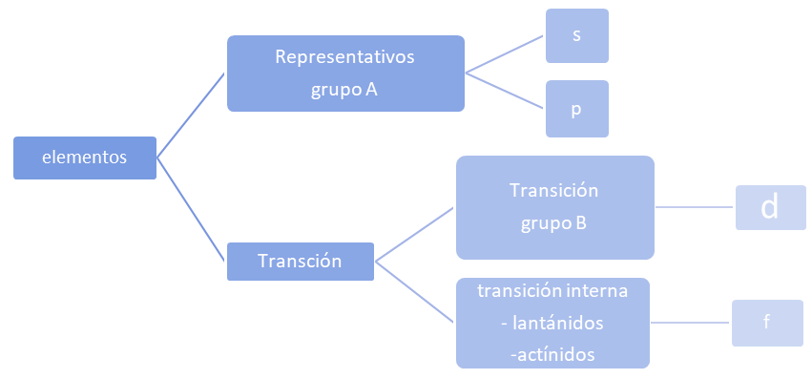

Slide 41
DEDUCIR EL GRUPO Y PERIODO CON EL ELECTRON DIFERENCIADOR
Paso 1: Realizar la configuración electrónica, para ello debo tener como dato Z (número atómico).
Paso 2: Una vez hecha la configuración electrónica , hay que reconocer el electrón diferenciador (el ultimo electrón que entro)
Paso 3: El nivel mas externo de mi configuración electrónica me va a indicar el periodo.
Paso 4: Y con el subnivel de energía queda determinado el grupo
Ejemplo:
Z: 15 1s2 2s2 2p6 3s2 3p3 Periodo: 3 Grupo: V A
Z: 20 1s2 2s2 2p6 3s2 3p6 4s2 Periodo: 4 Grupo: IIA
Z= 24 1s2 2s2 2p6 3s2 3p6 4s2 3d4 Periodo:4 Grupo: VI B

Slide 42
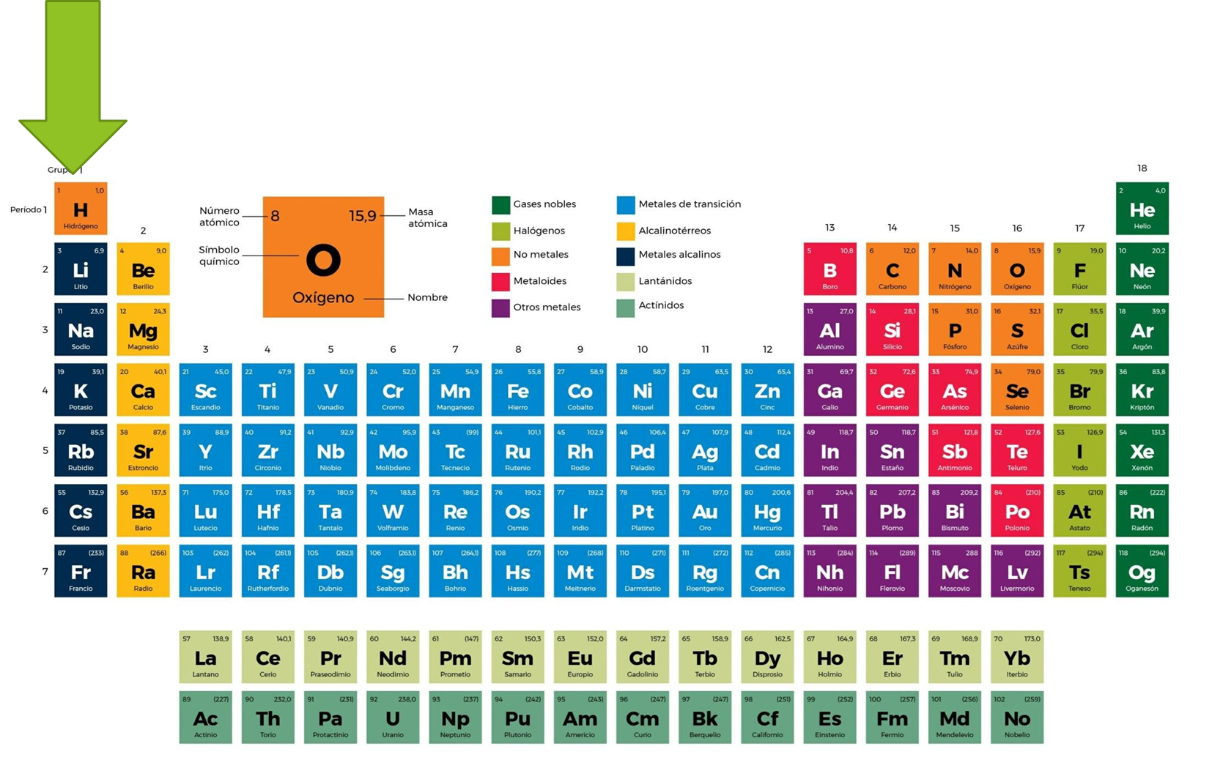
Propiedades periódicas

Slide 43
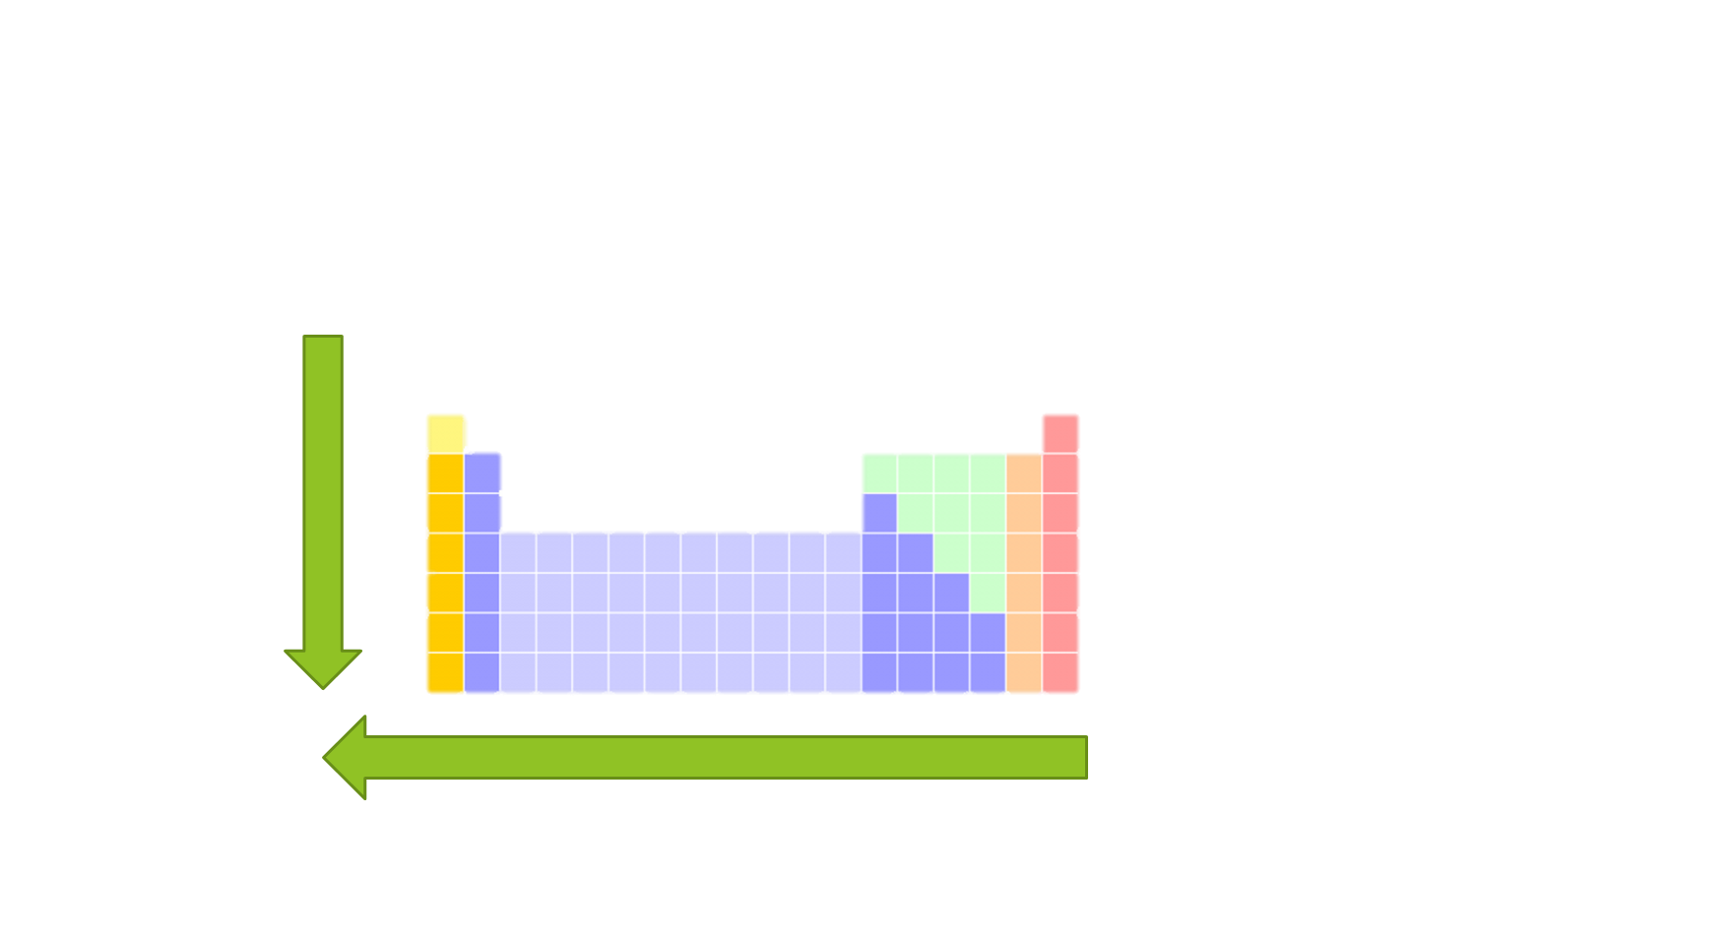
Radio Atómico
Identifica la distancia que existe entre el núcleo, y el orbital más externo de un átomo. Por medio del radio atómico, es posible determinar el tamaño del átomo.
En la tabla periódica aumenta de derecha a izquierda en periodo y en grupo de arriba abajo.

Slide 44

Radio iónico
El radio iónico es, al igual que el radio atómico, la distancia entre el centro del núcleo del átomo y el electrón estable más alejado del mismo, pero haciendo referencia no al átomo, sino al ion.
Este aumenta en la tabla de derecha a izquierda en los periodos y de arriba hacia abajo en los grupos.

Slide 45
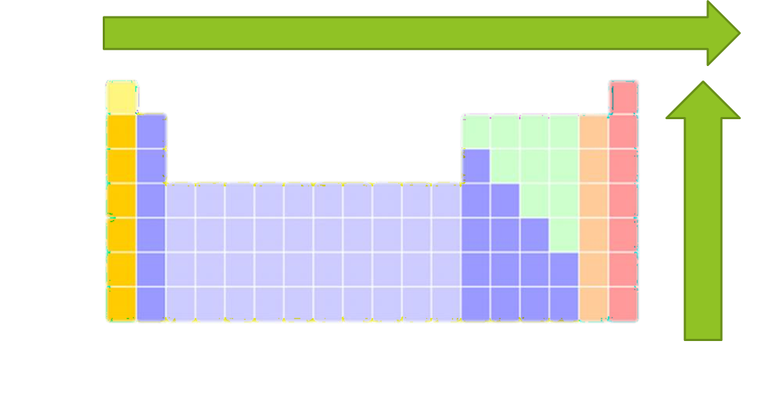
Potencial o energía de ionización
La energía de ionización es la cantidad mínima de energía que se necesita para separar al electrón menos fuertemente unido de un átomo gaseoso aislado para formar un ion con carga (+)
Cantidad mínima de energía que se necesita para formar un catión.
I III II IV VI V VII VIII

Slide 46
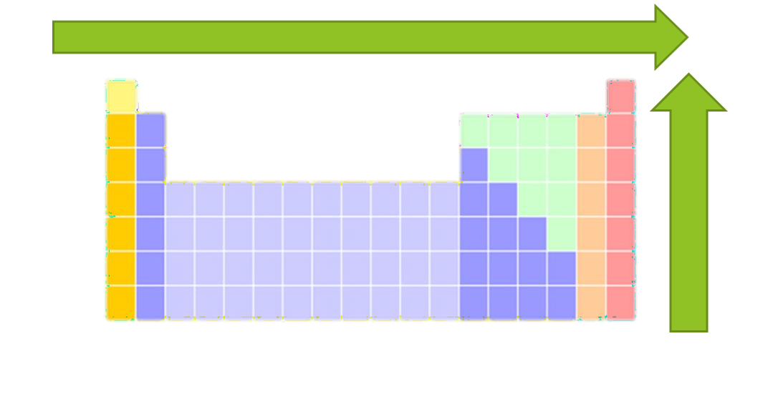
Afinidad electrónica
La afinidad electrónica (AE) o electroafinidad se define como la cantidad de energía que se absorbe cuando se añade un electrón a un átomo gaseoso aislado para formar un ion de carga (-)
II I III V IV VI VII

Slide 47

Electronegatividad
Se define como la tendencia relativa de un elemento a atraer hacia él mismo los dos electrones de un enlace covalente en el que participa.

Slide 48
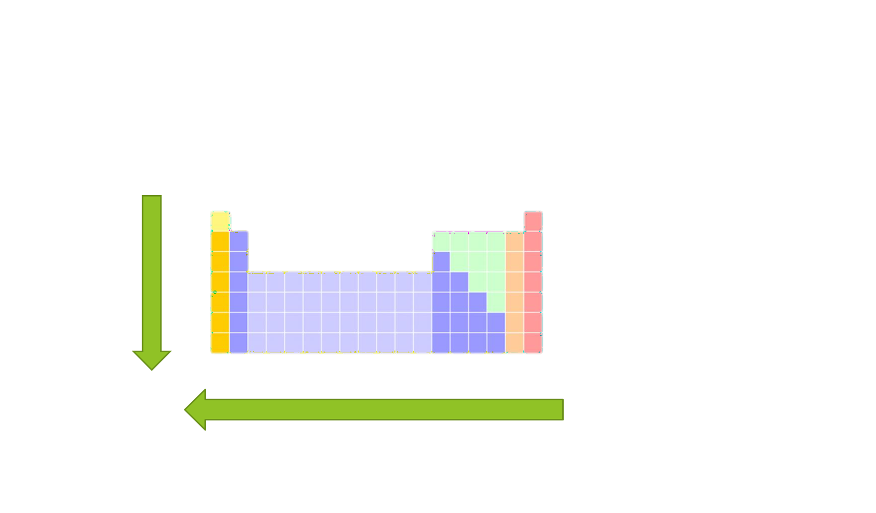
Carácter metálico, poder reductor y basicidad

Slide 49
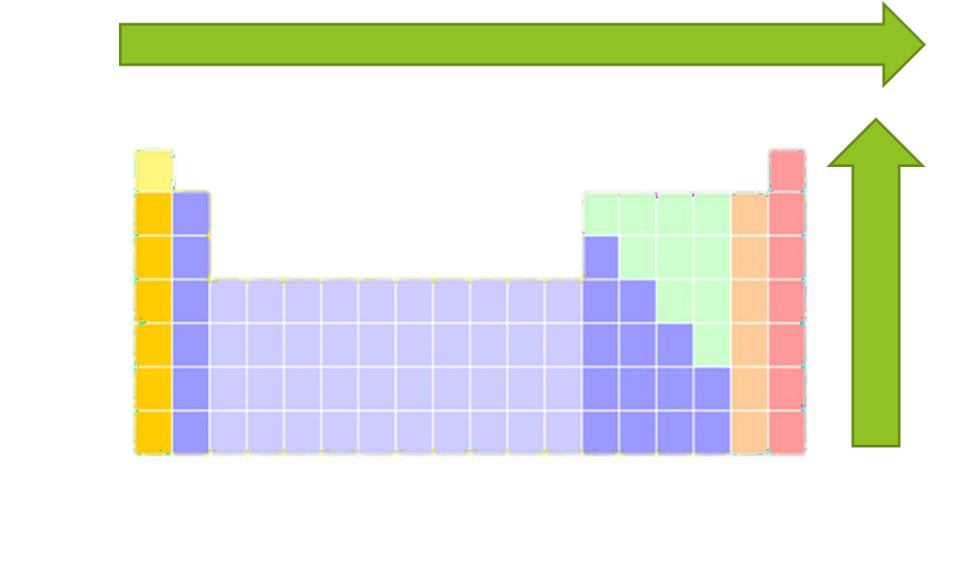
Carácter no metálico y oxidante

